Slide 1
Sensing-Processing-Actuating, Serial Monitor
영등포고등학교
1학년 기술

Slide 2
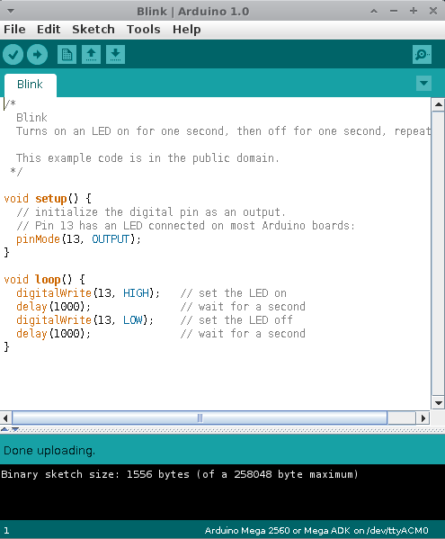
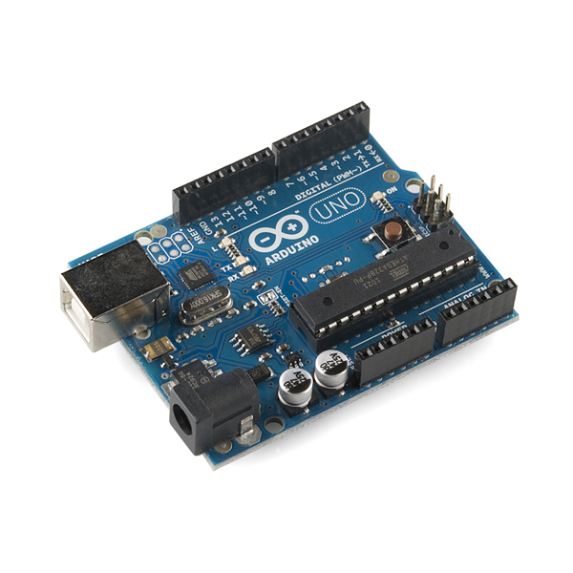
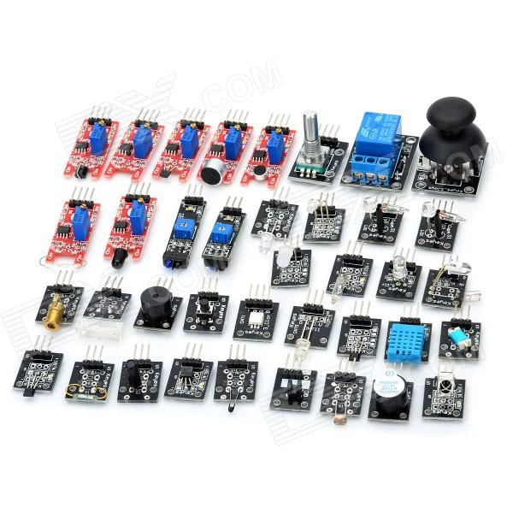
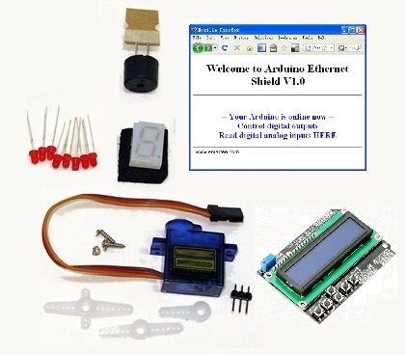
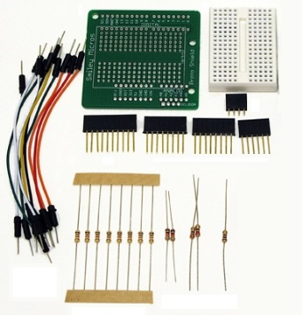
Sensing-Processing-Actuating
Sensing
Actuating

Slide 3
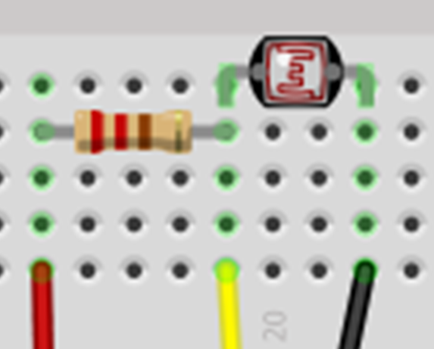
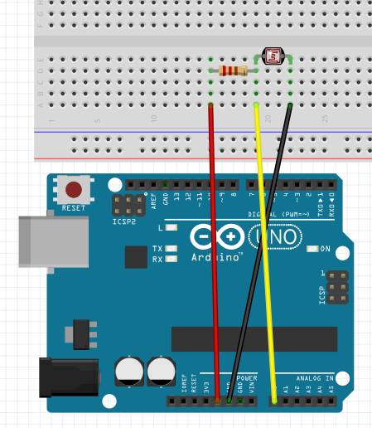
Serial Monitoring
5V Sig GND

Slide 4
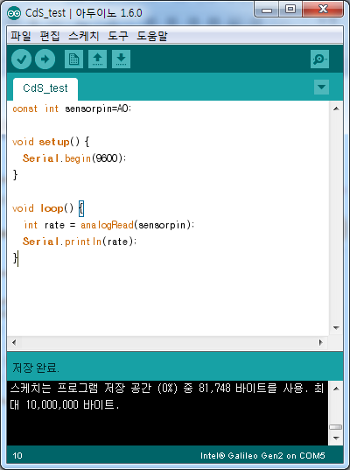
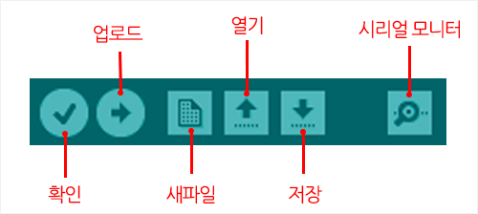
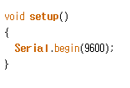
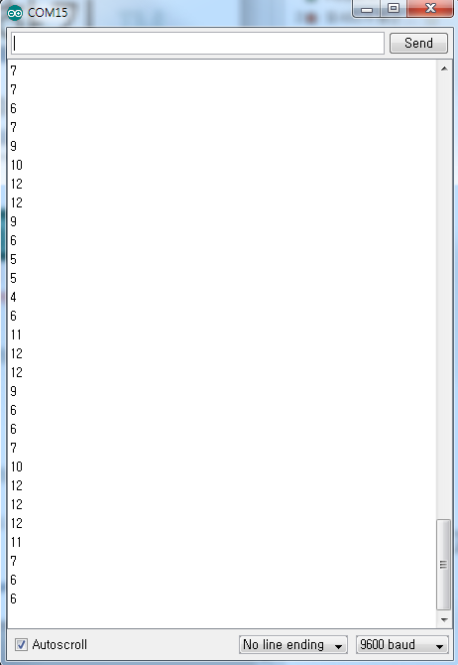
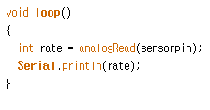
Serial Monitoring

Slide 5
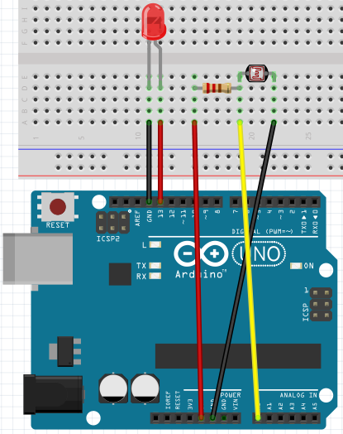
조도센서로 LED 제어하기
5V Sig GND

Slide 6
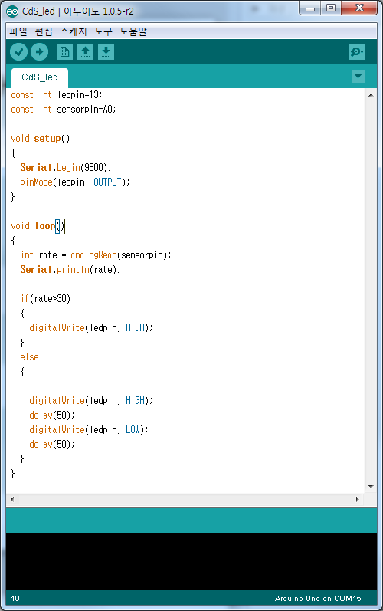
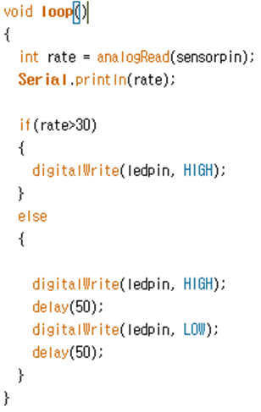
조도센서로 LED 제어하기

Slide 7
Engage에 오늘 한 일을 간단한 소감과 함께 올리세요
engage.intel.com/groups/ydptech
인게이지(Engage)에 글 올리는 방법
http://goo.gl/1BT2tr
유튜브에 동영상 올리는 방법
http://goo.gl/4JfPae
범주는 자기 학급으로 선택!!

